Slide 1
Web-приложение организации «Общество охотников»
МОСКОВСКИЙ ГОСУДАРСТВЕННЫЙ ТЕХНИЧЕСКИЙ УНИВЕРСИТЕТ ИМЕНИ Н.Э. БАУМАНА (НАЦИОНАЛЬНЫЙ ИССЛЕДОВАТЕЛЬСКИЙ УНИВЕРСИТЕТ)
Студент: Екатерина Вадимовна Брянская, группа ИУ7-62
Руководитель курсового проекта: Бахром Абдулатифович Мухамеджанов

Slide 2
Цель и задачи
Цель - спроектировать и реализовать базу данных для «Общества охотников», и разработать Web-приложение для взаимодействия с базой данных.
Задачи:
провести анализ существующих решений;
формализовать задание и определить необходимый функционал;
провести анализ существующих СУБД;
спроектировать базу данных для хранения и структурирования данных;
реализовать спроектированную базу данных с использованием выбранной СУБД;
разработать Web-приложение.

Slide 3
Анализ существующих аналогов
Геопортал охотничьего хозяйства России | Портал государственных и муниципальных услуг
+ Удобный сервис для ориентирования пользователей (интерактивные карты) + Переход по клику на информационную страницу выбранного субъекта | + Личный кабинет + Подача заявки на путёвку онлайн
Набор действий ограничен Нет личного кабинета Имеет место перенаправление на устаревшую информацию Нет возможности оформить путёвку онлайн | - Всё равно нужно посетить специальное учреждение
Главный общий минус - отсутствие возможности полного оформления документов на охоту удалённо.

Slide 4
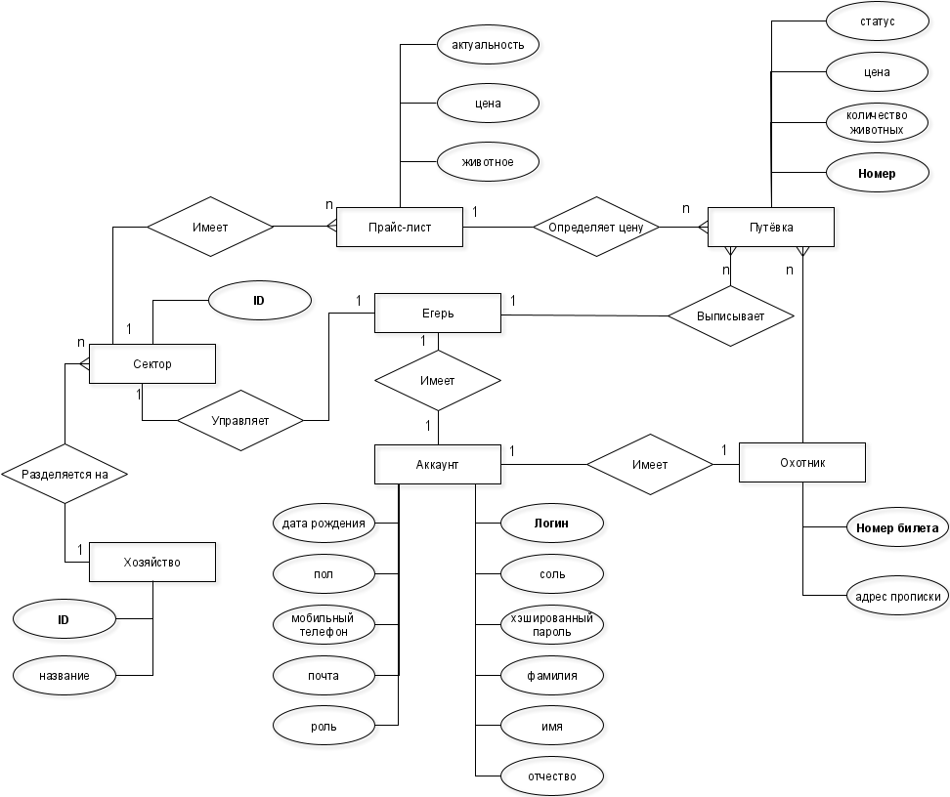
Компоненты предметной области

Slide 5
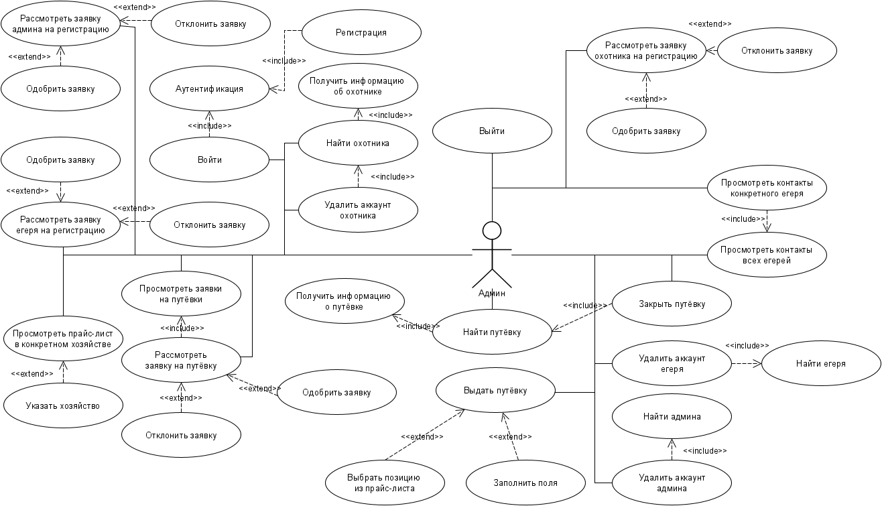
Диаграмма вариантов использования

Slide 6
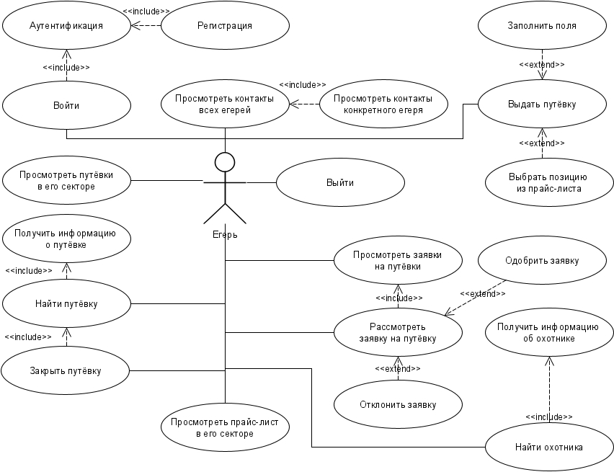
Диаграмма вариантов использования

Slide 7
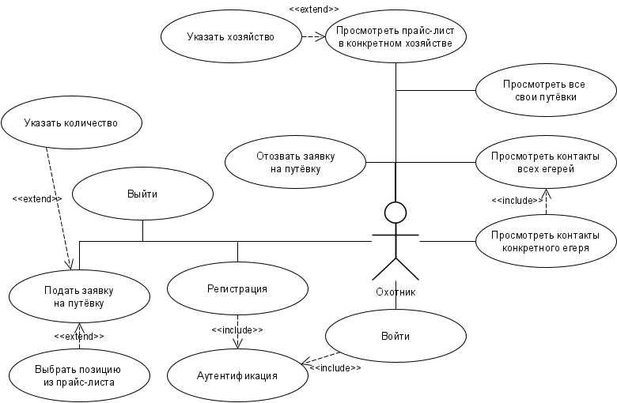
Диаграмма вариантов использования

Slide 8
Средства реализации программного обеспечения
Программное средство | Решение | Причины
Язык программирования | Python 3 | Опыт работы Поддержка ООП Большое количество литературы
Паттерн архитектуры приложения | MVC | Позволяет производить модификации какого-либо компонента независимо от других
Web-фреймворк | Django | Использует шаблон проектирования MVC Много дополнительных функций Масштабируемость

Slide 9
Сравнение СУБД
СУБД | Преимущества | Недостатки
Oracle | + Широкий функционал + Ориентирован на работу с большими БД | Платное использование Необходимость в дополнительных ресурсах
MySQL | + Есть бесплатная версия + Исчерпывающая документация + Простой интерфейс + Хорошо справляется с большими объёмами данных | Есть платные версии для коммерческого использования Для бесплатной версии доступна только платная поддержка Отсутствует встроенная поддержка XML
Microsotf SQL сервер | + Низкий порог вхождения + Стабильность в работе + Возможность регулировать и отслеживать уровень производительности | Высокая цена для юридических лиц Требуется много дополнительных ресурсов
PostgreSQL | + Бесплатная + Подробная документация + Поддержка json | Низкая скорость выполнения пакетных операций Поддерживается не всеми библиотеками
Для реализации поставленной задачи был выбран PostgreSQL. Выбранное ORM – peewee.

Slide 10
Заключение
Достигнута поставленная цель: спроектирована и реализована база данных для «Общества охотников», и разработано Web-приложение.
Решены все задачи:
проведён анализ существующих решений;
формализовано задание и определён функционал;
рассмотрены СУБД;
спроектирована и заполнена база данных;
разработано Web-приложение.

